Slide 1
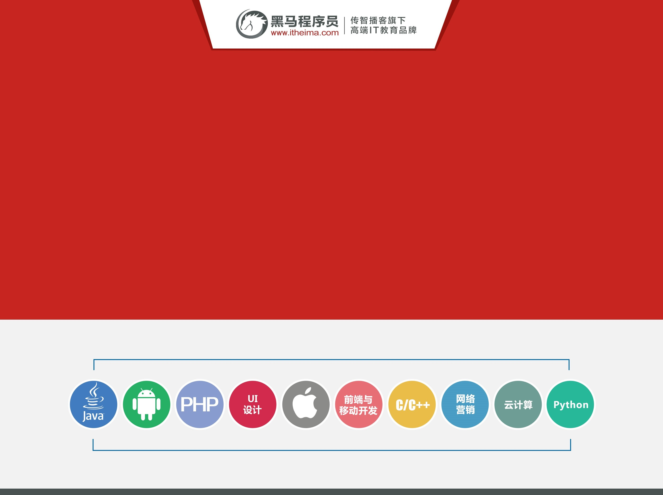
Java核心之常用API

Slide 2
课程内容
正则表达式
API其他常见对象

Slide 3
正则表达式
正则表达式的概述和简单使用
正则表达式的分类及演示
正则表达式的分割功能及案例
正则表达式的替换功能
正则表达式的分组功能
Pattern和Matcher的概述
正则表达式的获取功能

Slide 4
正则表达式的概述和简单使用
课程一信息
课程长度：15分48秒
课程名称： 01_常见对象(正则表达式的概述和简单使用).avi
课程难度：正常 （难、正常）
掌握程度：了解
练习与问答
无

Slide 5
字符类演示
课程一信息
课程长度：12分12秒
课程名称： 02_常见对象(字符类演示).avi
课程难度：正常 （难、正常）
掌握程度：了解
练习与问答
无

Slide 6
预定义字符类演示
课程一信息
课程长度：10分09秒
课程名称： 03_常见对象(预定义字符类演示).avi
课程难度：正常 （难、正常）
掌握程度：了解
练习与问答
无

Slide 7
数量词
课程一信息
课程长度：08分16秒
课程名称： 04_常见对象(数量词).avi
课程难度：正常 （难、正常）
掌握程度：了解
练习与问答
无

Slide 8
正则表达式的分割功能
课程一信息
课程长度：04分55秒
课程名称： 05_常见对象(正则表达式的分割功能).avi
课程难度：正常 （难、正常）
掌握程度：掌握
练习与问答
思考：我有如下一个字符串:”91 27 46 38 50”，请写代码实现最终输出结果是：”27 38 46 50 91” （1分钟）

Slide 9
把给定字符串中的数字排序
课程一信息
课程长度：11分13秒
课程名称： 06_常见对象(把给定字符串中的数字排序).avi
课程难度：正常 （难、正常）
掌握程度：掌握
练习与问答
无

Slide 10
正则表达式的替换功能
课程一信息
课程长度：02分49秒
课程名称： 07_常见对象(正则表达式的替换功能).avi
课程难度：难 （难、正常）
掌握程度：掌握
练习与问答
思考：请按照叠词切割： “sdqqfgkkkhjppppkl“ （1分钟）

Slide 11
正则表达式的分组功能
课程一信息
课程长度：17分36秒
课程名称： 08_常见对象(正则表达式的分组功能).avi
课程难度：正常 （难、正常）
掌握程度：掌握
练习与问答
无

Slide 12
Pattern和Matcher的概述
课程一信息
课程长度：05分50秒
课程名称： 09_常见对象(Pattern和Matcher的概述).avi
课程难度：正常 （难、正常）
掌握程度：掌握
练习与问答
思考：如何把一个字符串中的手机号码获取出来 （1分钟）

Slide 13
正则表达式的获取功能
课程一信息
课程长度：11分10秒
课程名称： 10_常见对象(正则表达式的获取功能).avi
课程难度：正常 （难、正常）
掌握程度：掌握
练习与问答
无

Slide 14
API其他常见对象
Math类概述和方法使用
Random类
System类
BigInteger，BigDecimal类
Date类的概述和方法使用
SimpleDateFormat类实现日期和字符串的相互转换
案例：你来到这个世界多少天
Calendar类的概述和获取日期的方法
Calendar类的add()和set()方法
案例：如何获取任意年份是平年还是闰年

Slide 15
Math类概述和方法使用
课程一信息
课程长度：12分12秒
课程名称： 11_常见对象(Math类概述和方法使用).avi
课程难度：正常 （难、正常）
掌握程度：掌握
练习与问答
无

Slide 16
Random类的概述和方法使用
课程一信息
课程长度：10分00秒
课程名称： 12_常见对象(Random类的概述和方法使用).avi
课程难度：正常 （难、正常）
掌握程度：掌握
练习与问答
使用Random类，如何获取一个1-100之间的随机数？

Slide 17
System类的概述和方法使用
课程一信息
课程长度：18分46秒
课程名称： 13_常见对象(System类的概述和方法使用).avi
课程难度：正常 （难、正常）
掌握程度：掌握
练习与问答
System类可以被实例化吗？
如何获取系统当前时间的毫秒值？

Slide 18
BigInteger类的概述和方法使用
课程一信息
课程长度：09分42秒
课程名称： 14_常见对象(BigInteger类的概述和方法使用).avi
课程难度：正常 （难、正常）
掌握程度：掌握
练习与问答
无

Slide 19
BigDecimal类的概述和方法使用
课程一信息
课程长度：08分28秒
课程名称： 15_常见对象(BigDecimal类的概述和方法使用).avi
课程难度：正常 （难、正常）
掌握程度：掌握
练习与问答
无

Slide 20
Date类的概述和方法使用
课程一信息
课程长度：14分24秒
课程名称： 16_常见对象(Date类的概述和方法使用).avi
课程难度：正常 （难、正常）
掌握程度：掌握
练习与问答
无

Slide 21
日期和字符串的相互转换
课程一信息
课程长度：18分53秒
课程名称： 17_SimpleDateFormat类实现日期和字符串的相互转换.avi
课程难度：正常 （难、正常）
掌握程度：掌握
练习与问答
思考：你来到这个世界多少天，用代码应该怎么做?（1分钟）

Slide 22
你来到这个世界多少天案例
课程一信息
课程长度：07分16秒
课程名称： 18_常见对象(你来到这个世界多少天案例).avi
课程难度：正常 （难、正常）
掌握程度：掌握
练习与问答
练习课程中的代码

Slide 23
Calendar类的概述和获取日期的方法
课程一信息
课程长度：21分26秒
课程名称： 19_常见对象(Calendar类的概述和获取日期的方法).avi
课程难度：正常 （难、正常）
掌握程度：掌握
练习与问答
无

Slide 24
Calendar类的add()和set()方法
课程一信息
课程长度：05分31秒
课程名称： 20_常见对象(Calendar类的add()和set()方法).avi
课程难度：正常 （难、正常）
掌握程度：掌握
练习与问答
思考：键盘录入任意一个年份，判断是闰年还是平年（1分钟）

Slide 25
如何获取任意年份是平年还是闰年
课程一信息
课程长度：10分01秒
课程名称： 21_常见对象(如何获取任意年份是平年还是闰年).avi
课程难度：正常 （难、正常）
掌握程度：掌握
练习与问答
无

Slide 26
